Slide 1
영양소 섭취 기반 고콜레스테롤혈증 위험도 예측 및 자가 진단 서비스
Presenter
이 승 찬
2026.03.17

Slide 2
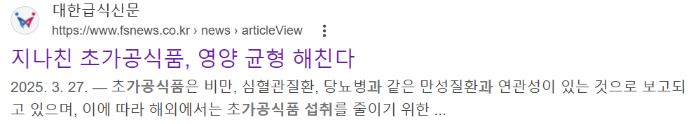
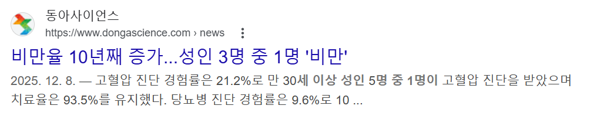
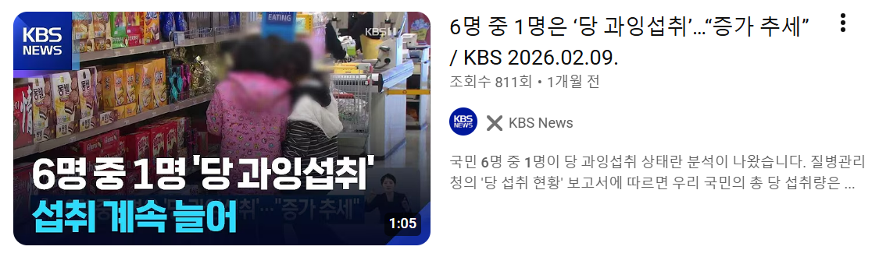

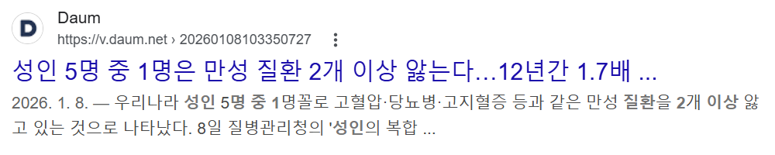
기획의도 Background & Purpose
외식 및 가공식품 섭취 빈도 증가
지방, 나트륨, 당류 과잉섭취 일상화
잘못된 식습관으로 인한
고콜레스테롤혈증 만성질환 유병률 증가

Slide 3
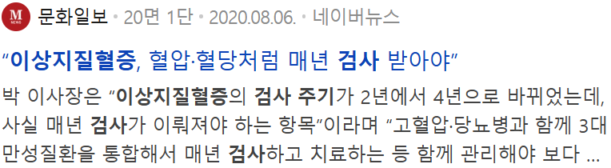
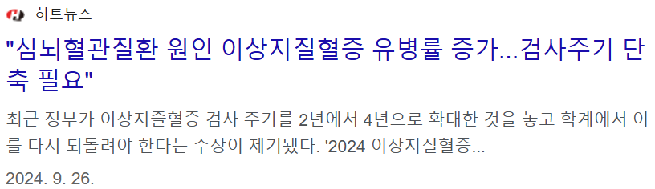

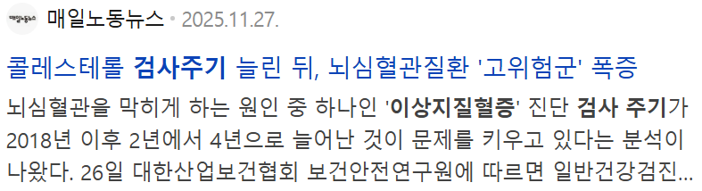
기획의도 Background & Purpose
이상지질혈증 검사주기 4년(2018년 조정)
검사주기가 길어 조기 대처 어려움
정기 검진 사이 공백기에 스스로 위험도를 예측·관리할 수 있는 자가 진단 도구 필요

Slide 4
개발목표 Development Objectives
다차원 복합 요인 기반 데이터셋 구축
머신러닝 기반 콜레스테롤 위험도 예측 엔진 개발
식품섭취조사 데이터 활용, 연령/성별 표준 섭취 비율 및 섭취 균형도를 수치화한 영양 패턴 지표 생성
사회경제적 요소(소득·교육 등), 생활습관(운동·흡연 등)을 결합하여 분석 데이터의 상관관계 분석
통합 데이터 기반 고콜레스테롤 위험군 분류 및 주요 위험 요인 도출 지도학습 모델 개발
개별 요인 위험 및 영향도 분석, 정량적 데이터에서 고콜레스테롤 위험 요인과 영향도 분석

Slide 5
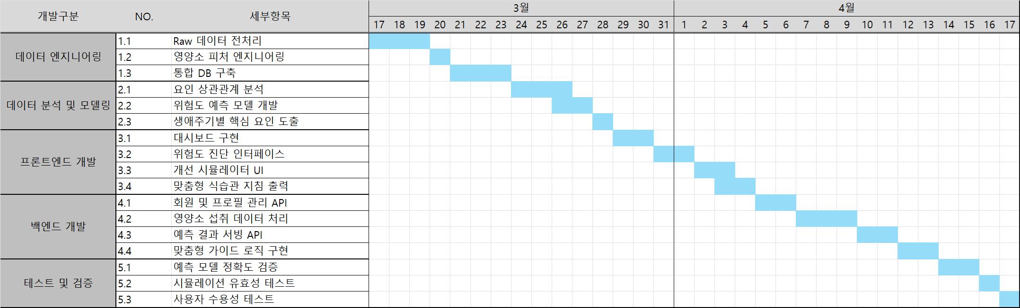
개발 스케줄 Development Schedule

Slide 6
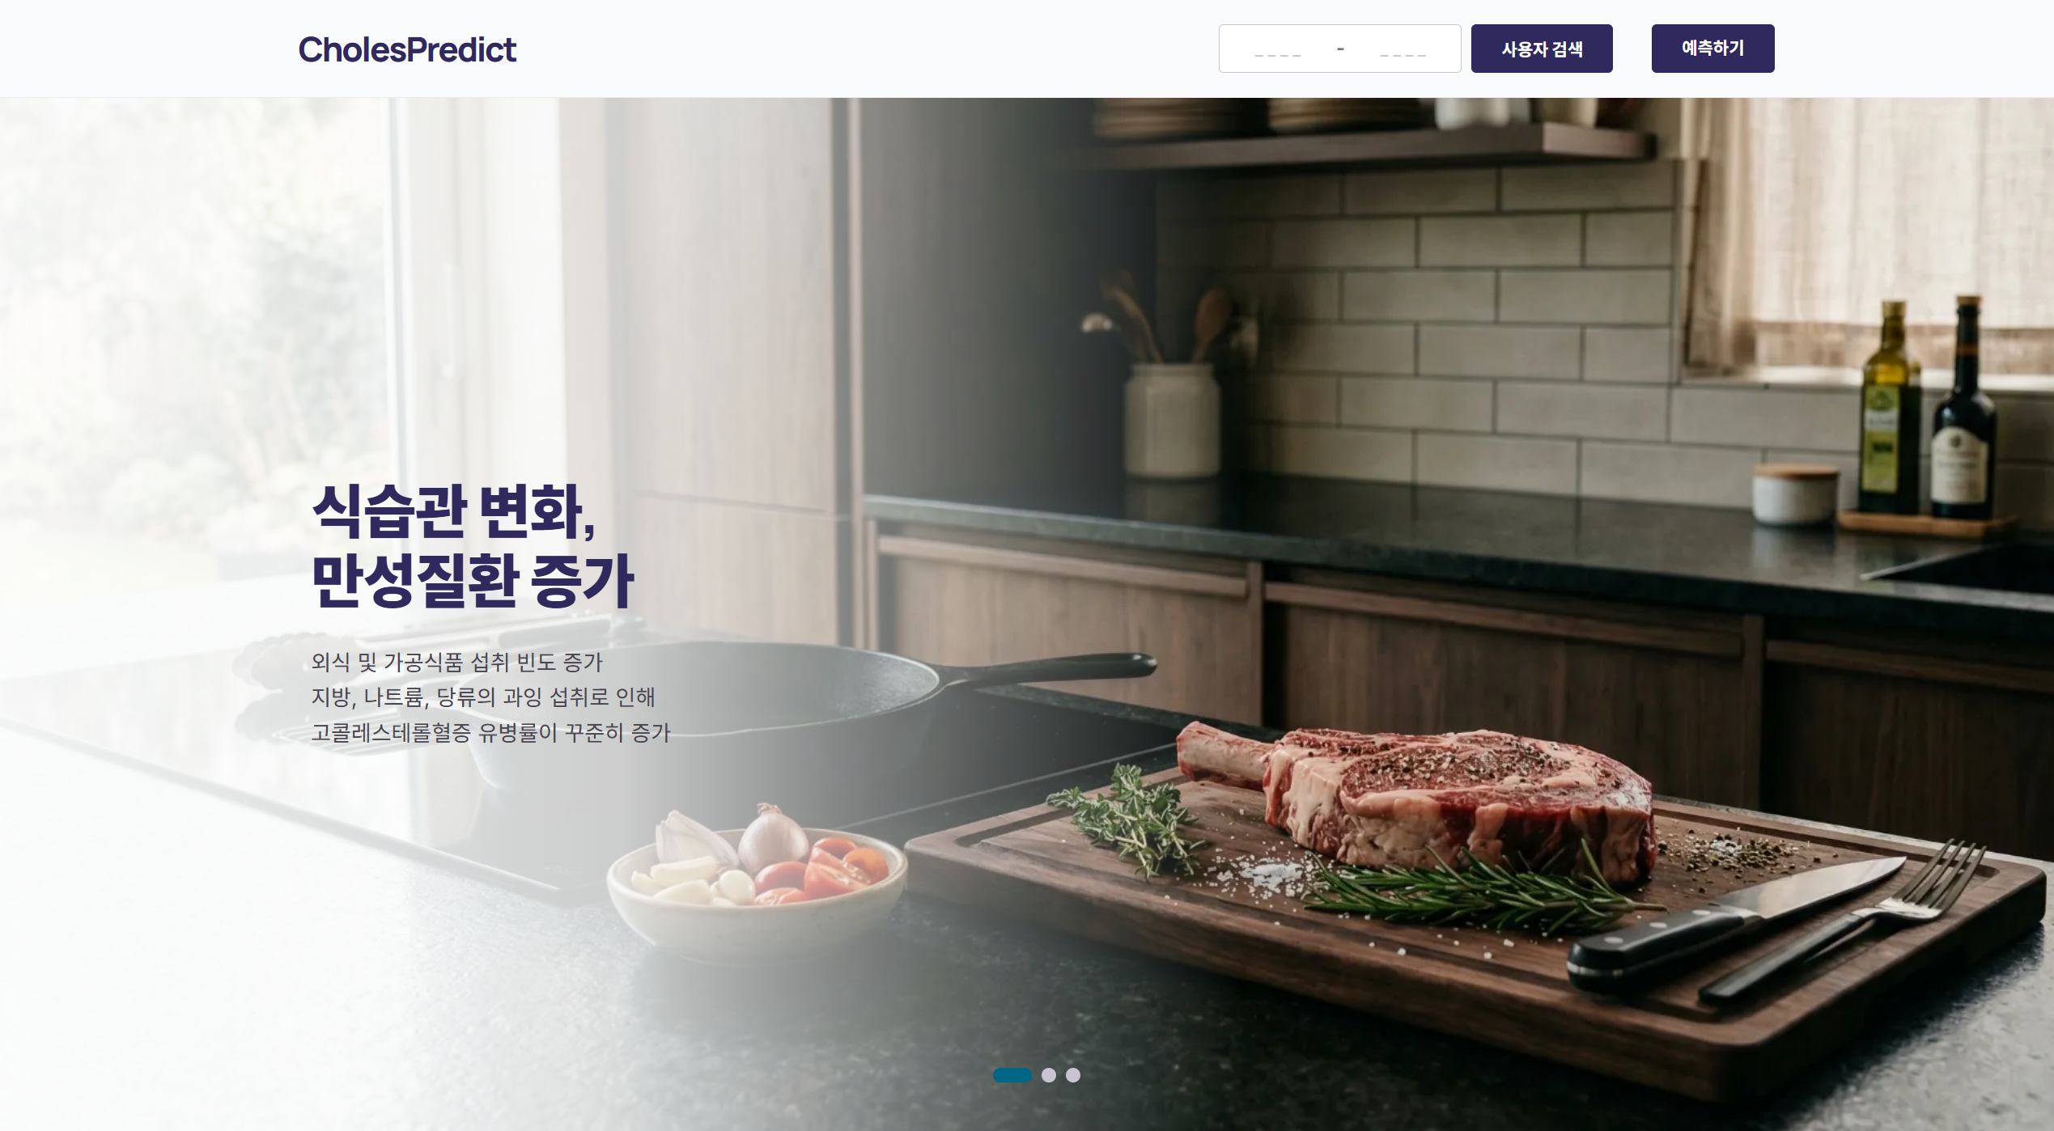
Page Title | main | Screen ID | UI-main | Author | 이승찬 | Date | 2026.04.09
Screen Path | main
Description
1 | 로고. 메인페이지 이동
2 | 미리 예측한 사용자의 ID 입력
3 | 2번에서 입력한 ID 조회
4 | 신규 사용자는 예측 데이터 입력 페이지로 이동
Check Point
2번 입력하고 3번 누르면 해당 ID의 사용자 데이터 결과 페이지로 이동
1
2
3
4

Slide 7
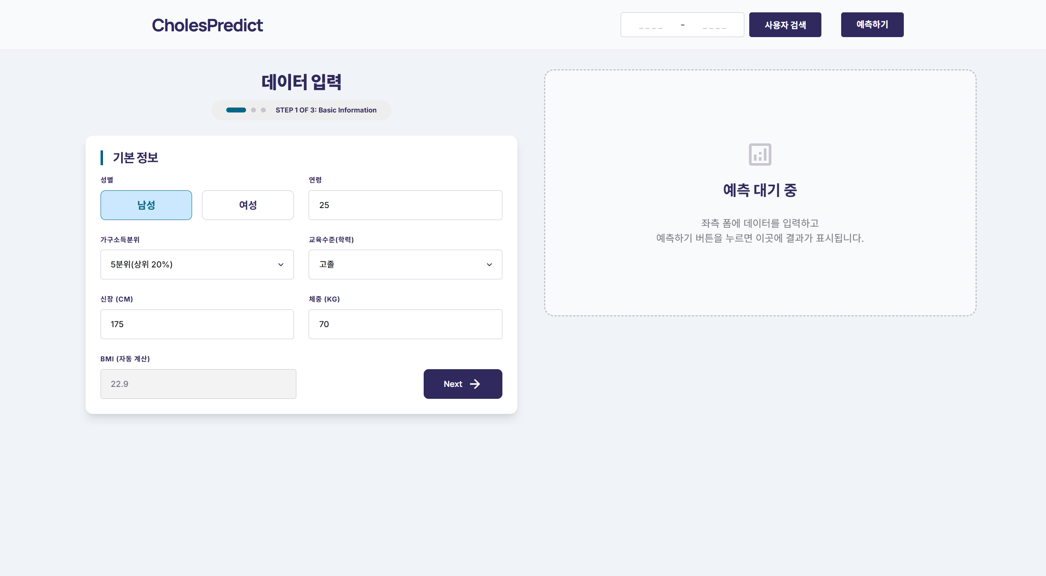
Page Title | Predict | Screen ID | UI-predict_1 | Author | 이승찬 | Date | 2026.04.09
Screen Path | main - predict
Description
1 | 성별, 연령, 가구소득분위, 교육수준, 신장, 체중 입력
2 | 다음 정보 입력으로 넘어감
3 | 입력 데이터가 없을 때 표시되는 화면
Check Point
위에 사용자 검색, 예측하기는 메인 페이지의 기능과 동일 BMI수치는 입력받은 신장과 체중 값으로 자동 계산
3
1
2

Slide 8
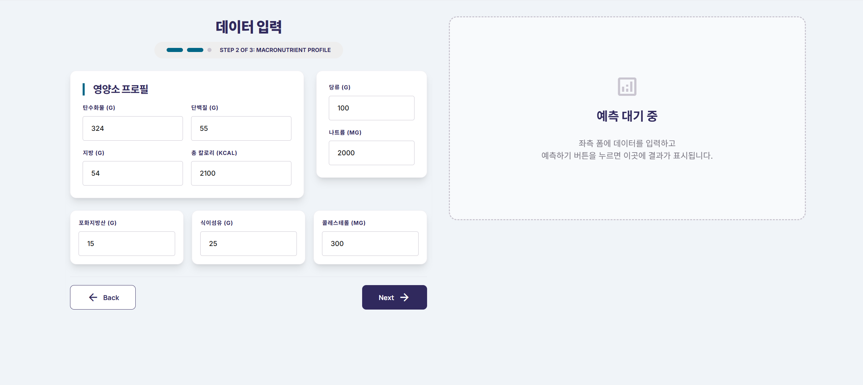
Page Title | Predict | Screen ID | UI-predict_2 | Author | 이승찬 | Date | 2026.04.09
Screen Path | main - predict
Description
1 | 최근 24시간 섭취한 음식 영양소 수치 입력
2 | 이전 정보 입력으로 넘어감
3 | 다음 정보 입력으로 넘어감
1
2
3

Slide 9
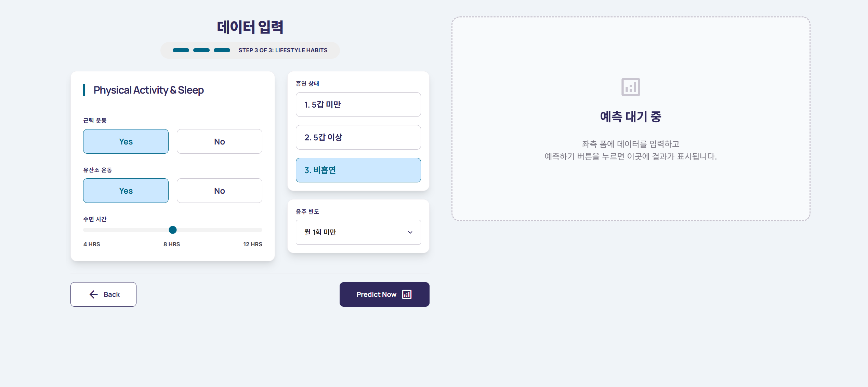
Page Title | Predict | Screen ID | UI-predict_3 | Author | 이승찬 | Date | 2026.04.09
Screen Path | main - predict
Description
1 | 근력운동, 유산소운동, 수면시간, 흡연여부, 음주빈도 입력
2 | 이전 정보 입력으로 넘어감
3 | 입력 데이터 기반 예측 결과 페이지로 이동
1
2
3

Slide 10
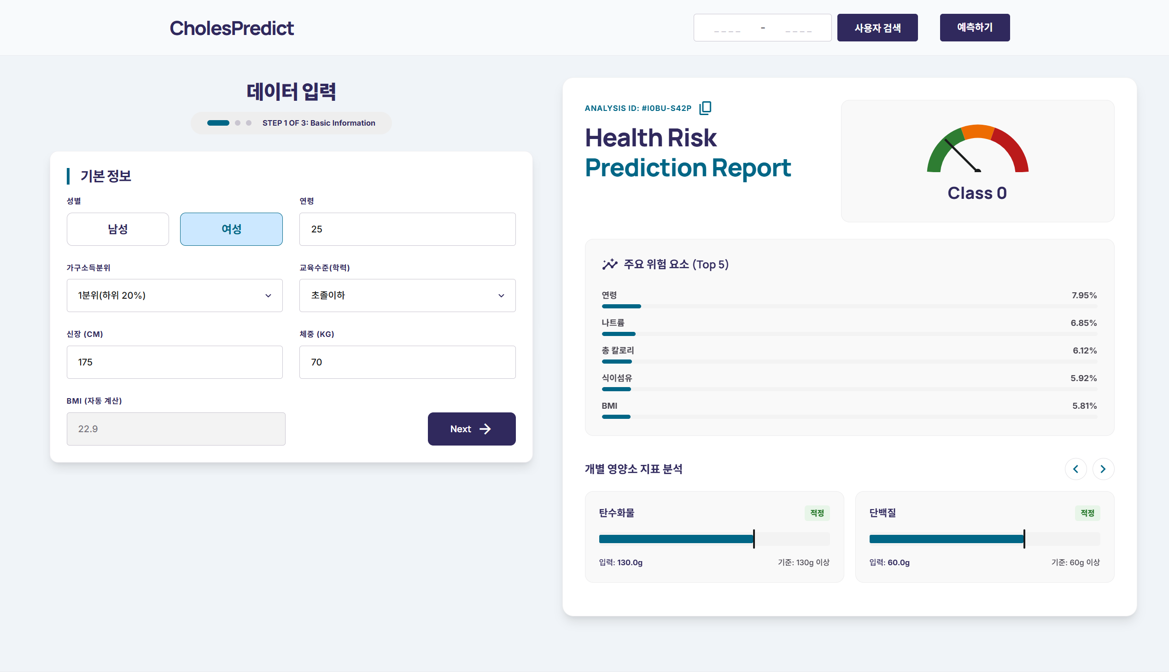
Page Title | Result | Screen ID | UI-result | Author | 이승찬 | Date | 2026.04.09
Screen Path | main - predict
Description
1 | 입력 데이터 수정
2 | 사용자 데이터 저장 ID 상단 ‘사용자 검색’으로 저장된 데이터 조회
3 | 입력 데이터 예측 결과 그래프 class0 – 정상 class1 – 경계 class2 – 위험
4 | 예측 영향도가 높은 순서대로 영양소 5개 표시
5 | 화살표를 눌러 다른 영양소 그래프 확인 가능
2
3
1
4
5

